Slide 1
«Σχεδιασμός, ανάπτυξη και αποτίμηση πολυμορφικού εκπαιδευτικού υλικού με τη μέθοδο της εξΑΕ στο πρόγραμμα Αγωγής Υγείας για τη Στοματικής Υγιεινή για μαθητές Δ΄ τάξης του Δημοτικού»
Πρόγραμμα Μεταπτυχιακών Σπουδών:
«Επιστήμες της Αγωγής - Εξ Αποστάσεως Εκπαίδευση με την χρήση των ΤΠΕ (e-Learning)»
Δασκαλάκη Μαρία
Α.Μ. 01050
Επιτροπή Κρίσης ΔΕ
Μανούσου Ευαγγελία | Ιβρίντελη Μαρία | Παναγιωτακόπουλος Χρήστος
Ρέθυμνο, 2019

Slide 2
1. Σκοπός
Σκοπός
Ο σχεδιασμός, η ανάπτυξη και η αξιολόγηση ενός εξ αποστάσεως πολυμορφικού Ε.Υ. με τη μέθοδο της εξΑΕ που θα υποστηρίξει την υλοποίηση προγράμματος Στοματικής Υγιεινής και θα απευθύνεται σε μαθητές της Δ΄ τάξης του Δημοτικού Σχολείου.
Στόχοι
Η μελέτη του σχεδιασμού και της ανάπτυξης πολυμορφικού Ε.Υ. για τη Στοματική Υγιεινή για μαθητές Δ΄ τάξης του Δημοτικού.
Η αξιολόγηση του πολυμορφικού Ε.Υ. Στοματικής Υγιεινής που δημιουργήθηκε ως προς την ευχρηστία, την πληρότητα, την καταλληλότητα και την ελκυστικότητά του.

Slide 3
2. Συνεισφορά της διπλωματικής
Εμπλουτισμός του χώρου της σχολικής εξΑΕ με ένα ολοκληρωμένο και πολυμορφικό ψηφιακό εκπ/κό πακέτο.
01
Συνεισφορά στον εκπαιδευτικό χώρο με την παραγωγή πρωτότυπου εκπαιδευτικού υλικού διδακτικής παρέμβασης με δυνατότητες επέκτασης και προσαρμογής.
Σημαντικό για τον εκπαιδευτικό:
√ εργαλείο που θα τον βοηθήσει να διδάξει το μάθημα
√ μέσο που θα διευκολύνει τους μαθητές κατά την επεξεργασία, κατανόηση και εμπέδωση του γνωστικού αντικειμένου που διαπραγματεύεται.
02

Slide 4
3. Ερευνητικά Ερωτήματα
Ποιες είναι οι προδιαγραφές για τον σχεδιασμό και την ανάπτυξη πολυμορφικού Ε.Υ. για τη Στοματική Υγιεινή για μαθητές Δ΄ τάξης του Δημοτικού;
1
2
Πώς αποτυπώνεται η αξιολόγηση του πολυμορφικού Ε.Υ. Στοματικής Υγιεινής που δημιουργήθηκε ως προς την ευχρηστία, την πληρότητα, την καταλληλότητα και την ελκυστικότητά του;

Slide 5
4. Δομή της εργασίας
Θεωρητικό πλαίσιο
Εξ αποστάσεως πολυμορφική εκπαίδευση - Σχολική εξΑΕ
Μεθοδολογία έρευνας
Διαδικασία δημιουργίας Ε.Υ.
Εκπαιδευτικό υλικό
Λόγοι επιλογής περιεχομένου
Αποτελέσματα - Συμπεράσματα
Ευρήματα
Εκπαιδευτικό υλικό στην εξΑΕ
Αξιολόγηση Ε.Υ.
Διαδικασία αξιολόγησης Ε.Υ.
Μέθοδος συλλογής δεδομένων
Μέθοδος ανάλυσης δεδομένων
Περιγραφή του υλικού
Επιλογή μοντέλων σχεδίασης
Συμπεράσματα
Προτάσεις για μελλοντική έρευνα

Slide 6
5. Θεωρητικό πλαίσιο (1/2)
Πολυπλοκότητα όρου εξΑΕ
Χαρακτηριστικά
Χαρακτηριστικά εξΑΕ
Σχολική
εξΑΕ
εξΑΕ
Υλικό
εξΑΕ
Εξ αποστάσεως πολυμορφική εκπαίδευση
Ρόλος
Ορισμός
Πολυμορφικότητα
(περιεχόμενο,
μέσα-εργαλεία)
Μορφές σχολικής εξΑΕ

Slide 7
5. Θεωρητικό πλαίσιο (2/2)
Σχεδιασμός και ανάπτυξη
εξ αποστάσεως Ε.Υ.
Αξιολόγηση Ε.Υ.
Μοντέλα σχεδιασμού
Προσδιορίζουν τις ενέργειες που πρέπει να διεξαχθούν από τους σχεδιαστές μιας εκπαιδευτικής παρέμβασης.
«Παραδοσιακά» μοντέλα σχεδιασμού
«Σύγχρονα» μοντέλα σχεδιασμού
Βασίζονται σε θεωρίες που σχετίζονται με την πολυμεσική μάθηση.
Κρίσιμο στοιχείο του σχεδιασμού και της ανάπτυξης Ε.Υ.
Εντάσσεται σε ένα πλαίσιο διαρκούς ανατροφοδότησης για τη σωστή χρήση του υλικού.
Αποτελεί απαραίτητο έλεγχο της ποιότητάς του.
Αρχές σχεδίασης

Slide 8





6. Μεθοδολογία της έρευνας
Διαδικασία δημιουργίας Ε.Υ.
Η δημιουργία του Ε.Υ. πραγματοποιήθηκε ακολουθώντας τις φάσεις της διερεύνησης, του σχεδιασμού, της ανάπτυξης και της αξιολόγησης.
Διαδικασία αξιολόγησης Ε.Υ.
Ποιοτική ερευνητική μέθοδος – διαμορφωτική αξιολόγηση
Εργαλείο συλλογής
Ημιδομημένη συνέντευξη
με εκπαιδευτικούς Πρωτοβάθμιας εκπαίδευσης
Προφίλ δείγματος
5 εκπαιδευτικοί Πρωτοβάθμιας εκπαίδευσης
(δείγμα σκοπιμότητας)
Μέθοδος ανάλυσης
Ανάλυση περιεχομένου
Χρονική περίοδος
18 - 29 Ιουνίου 2019
Δεοντολογία
Σφαιρική ενημέρωση
Κατανόηση
Εκούσια συμμετοχή

Slide 9

7. Παραγόμενο εκπαιδευτικό υλικό
03
Αρχεσ αναπτυξησ
01
ΣκοπΟΣ του μαθηματοσ
Aρχές εποικοδομισμού
Μοντέλο Gagné
Πολυµορφικότητα - Τυπολογία West & Λιοναράκη
Η παρουσίαση βασικών πληροφοριών για τα δόντια μας, των κινδύνων που τα απειλούν και οδηγιών για την προστασία τους με την αξιοποίηση της νέας τεχνολογίας.
04
Εργαλεια τπε
02
περιεχομενο
Σχεδιάστηκε και φιλοξενείται στην πλατφόρμα Chamilo στον σύνδεσμο: http://chamilo.datacenter.uoc.gr/metchamilo/courses/PROGRAMMAAGWGHSYGEIASSTOMATIKHYGIEI/index.php?id_session=0. Έγινε χρήση πολυμεσικών αντικειμένων όπως βίντεο, εικόνας, ήχου αξιοποιώντας τις δυνατότητες του WEB 2.0 (youtube, powtoon, padlet, Word press/H5P κ.ά.).
Το μάθημα με τίτλο «Δόντια γερά...χαμόγελα αστραφτερά!», αποτελείται από τρεις βασικές ενότητες:
1. Ας γνωρίσουμε τα δόντια μας!
2. Αρρωσταίνουν ποτέ τα δόντια μας;
3. Μαθαίνουμε να φροντίζουμε τα δόντια μας!

Slide 10

7α. Το μοντέλο Gagné & η δόμηση του εκπαιδευτικού υλικού
01
Προσέλκυση της προσοχής.
02
Πληροφόρηση του εκπαιδευόμενου για τους μαθησιακούς στόχους.
03
Διέγερση ανάκλησης προηγούμενης μάθησης.
05
Παροχή καθοδήγησης για μάθηση.
04
Παρουσίαση του υλικού.
06
Πρόκληση της εκτέλεσης ενεργειών.
07
Παροχή ανατροφοδότησης.
08
Αξιολόγηση της επίδοσης.
09
Ενίσχυση της μνήμης και της μεταβίβασης.

Slide 11

7β. Η Τυπολογία West - Λιοναράκη & το εκπαιδευτικό υλικό
Πρώτη Δέσμη
Κείμενα - Προκείμενα – Μετακείμενα
Δεύτερη Δέσμη Διακείμενα - Επικείμενα - Παρακείμενα - Περικείμενα
Τρίτη Δέσμη Πολυκείμενα - Πολυαντικείμενα

Slide 12

8. Ευρήματα της έρευνας (ευχρηστία)
Οι εκπαιδευτικοί θεωρούν το υλικό εύχρηστο και καθοδηγητικό στη μάθηση.
Βοηθητικά στοιχεία :
Τα κουμπιά πλοήγησης, οι ήρωες-καρτούν που εξηγούν δύσκολα σημεία και έννοιες, τα εύληπτα εικονίδια.
Το χρονοδιάγραμμα, οι στόχοι του μαθήματος, η σαφής διατύπωση των προσδοκώμενων αποτελεσμάτων, ο εκτιμώμενος χρόνος μελέτης.
Η χρήση σαφών οδηγιών, διευκρινίσεων και παραδειγμάτων.
«Σαν περιβάλλον είναι πραγματικά πολύ εύχρηστο, με τα κουμπιά πλοήγησης μπορεί ο μαθητής να αλλάξει σελίδα όποτε θέλει, να μεταφερθεί ανά πάσα στιγμή στο λεξικό για να τσεκάρει μια άγνωστη λέξη, να πάει στην αρχική σελίδα για να επιλέξει ποια δραστηριότητα θα κάνει...» ΕΕ2
«Το υλικό βοηθάει τους χρήστες διότι στις δραστηριότητες υπάρχουν οδηγίες για την εκτέλεση και πώς πρέπει να γίνει η κάθε άσκηση αντίστοιχα, αλλά πρέπει βέβαια να διαβαστούν προσεκτικά από τον κάθε μαθητή. Κάποιος που μπορεί και έχει την υπομονή να τις διαβάσει βοηθιέται απόλυτα.» Ε2

Slide 13
8. Ευρήματα της έρευνας (πληρότητα)
Οι εκπαιδευτικοί στο σύνολό τους συμφωνούν ότι η χρήση του υλικού μπορεί να συμβάλει στην καλύτερη κατανόηση του περιεχομένου της μάθησης.
Βοηθητικά στοιχεία :
Απλή διατύπωση, χρήση εικόνων, μικρών κειμένων, επεξηγήσεων, βίντεο και δραστηριοτήτων.
Ρεαλιστικές καταστάσεις, αξιοποίηση βιωμάτων και προϋπάρχουσας γνώσης.
Κάλυψη των επιδιωκόμενων σκοπών και στόχων.
Στοιχεία διαθεματικότητας και ολιστικής αντίληψης της γνώσης.
«Ναι, βέβαια διαπραγματεύεται πραγματικές καταστάσεις και πολλά παιδιά της Τετάρτης μπορεί να έχουν πραγματικά...όχι μπορεί, θα έχουν τέτοιου τύπου προβλήματα με τα δόντια τους οπότε τα βοηθά να μάθουν και να κατανοήσουν ορισμένα πράγματα και να τα φροντίσουν σωστά.» Ε1
«Αρκετές δραστηριότητες απαρίθμησης και επίλυσης προβλημάτων όπως εκείνα με την κρυμμένη ζάχαρη που σχετίζονται με τα μαθηματικά. Επίσης, υπήρχαν δραστηριότητες γλωσσικές και γραπτού λόγου. Γίνεται έτσι μία διαθεματική προσέγγιση και συνδέεται η στοματική υγιεινή με πολλά πράγματα όπως με τη σωστή διατροφή....» Ε2

Slide 14
8. Ευρήματα της έρευνας (καταλληλότητα)
Οι εντυπώσεις των εκπαιδευτικών από την οργάνωση της δομής του υλικού είναι θετικές.
Βοηθητικά στοιχεία :
Σταθερή και σωστή σειρά δόμησης, εξαιρετικά βοηθητική στην κατανόηση της διαδοχής και λογικής αλληλουχίας των γεγονότων.
Ικανοποιητική έκταση των ενοτήτων, συνοχή, συνέπεια και αλληλουχία ανάμεσα στις ενότητες.
Εύχρηστη γλώσσα και λεξιλόγιο κατάλληλο για την ηλικία των παιδιών.
«Δεν αλλάζουν οι ήρωες, δεν αλλάζει το περιβάλλον και το φόντο, κάτι που μπορεί να μπέρδευε τους μαθητές ή να θεωρούσαν ότι ένα κεφάλαιο κάπως υπερτερεί σε σχέση με τα άλλα. Άρα κρατάει μια σταθερή δομή που δεν μπερδεύει τον μαθητή, ο οποίος όταν εξοικειωθεί μαζί του μπορεί εύκολα να συνεχίσει τη μελέτη και στα επόμενα κεφάλαια.» ΕΕ1
«Όσον αφορά την έκταση δεν ήταν ούτε ιδιαίτερα μεγάλη ούτε όμως και μικρή… θεωρώ ότι είχε τις απαραίτητες πληροφορίες και καλό είναι που υπάρχουν και οι δραστηριότητες και οι μαθητές μπορούν να τσεκάρουν τις γνώσεις τους και αυτά τα οποία αποκόμισαν.» ΕΕ2

Slide 15
8. Ευρήματα της έρευνας (ελκυστικότητα)
Οι αναφορές των εκπαιδευτικών καταδεικνύουν ότι το περιβάλλον διαθέτει καλή εμφάνιση και αισθητική.
Βοηθητικά στοιχεία :
Οι ήρωες, οι εικόνες, τα χρώματα, το φόντο κεντρίζουν και τραβούν το ενδιαφέρον των μαθητών.
Πολυμορφική παρουσίαση
Αναγνωσιμότητα – ελκυστικότητα των γραφικών
Το οικείο και φιλικό ύφος δημιουργεί ένα κλίμα διάθεσης συνέχειάς του.
«Ναι, έχει ωραία εμφάνιση..είναι οι ήρωες, η Νεφέλη και η Αστραφτερή, με ωραία εμφάνιση, χαρούμενοι, ευχάριστοι, φιλικοί στα παιδιά. Επίσης, και ο οδηγός πλοήγησης είναι πολύ καλός και κατανοητός και με ωραία αισθητική. Είναι σε ωραίο περιβάλλον οι δραστηριότητες, όπως βλέπουμε την οθόνη δηλαδή, με το χρώμα..πολύ καλό αισθητικό επίπεδο...πολύ ικανοποιητικό, όχι απλώς ικανοποιητικό...τέλειο! «Ε1
«Σίγουρα διαθέτει πληθώρα πολυμορφικών παρουσιάσεων που το καθιστούν ενδιαφέρον και ελκυστικό για το κοινό που απευθύνεται και όχι μόνο. Υπάρχουν διαδραστικά βίντεο, κινούμενες εικόνες, κείμενα με ήχους και υπερσυνδέσμους αν δεν κάνω λάθος…δηλαδή το υλικό έχει πληθώρα επιλογών και πολυμορφικής δομής και δεν μένει μόνο σε απλές εικόνες και κείμενα.» ΕΕ2

Slide 16

8. Ευρήματα της έρευνας (παρατηρήσεις)
Θετικά στοιχεία του υλικού
Παιγνιώδης τρόπο παρουσίας της πληροφορίας.
Πλούσιο, διαδραστικό περιεχόμενο ως πολυμεσικό υλικό.
Τα χρώματα, οι ήρωες, τα γραφικά, οι εικόνες.
Οι ηχητικές εντολές, η ηχογράφηση των κειμένων στις ενότητες.
Η θεωρία που καλύπτει επαρκώς το περιεχόμενο του μαθήματος.
Αδυναμίες του υλικού
Ορισμένες δραστηριότητες και βίντεο δεν καταλάμβαναν ακριβώς τόσο χώρο όσο τα περιθώρια της διαφάνειας, με αποτέλεσμα να εμφανίζεται η μπάρα κύλισης.
Σε κάποια συμπληρωματικά διαδικτυακά παιχνίδια δεν δόθηκαν διευκρινιστικές οδηγίες.
Απουσίαζε μια δραστηριότητα στο τέλος κάθε ενότητας που να έχει υποχρεωτικό χαρακτήρα και να εξετάζει συγκεντρωτικά την ύλη κάθε ενότητας.

Slide 17

9. Συμπεράσματα (1/2)
Ποιες είναι οι προδιαγραφές για τον σχεδιασμό και την ανάπτυξη πολυμορφικού Ε.Υ. για τη Στοματική Υγιεινή για μαθητές Δ΄ τάξης του Δημοτικού;
Η πολυμορφικότητα ως κύριο χαρακτηριστικό του Ε.Υ, δίνει τη δυνατότητα παρουσίασης της νέας γνώσης, με ποικίλες μορφές και αυτό συντελεί έντονα στην ενεργοποίηση των εκπαιδευόμενων και τη διαρκή συμμετοχή τους στη μαθησιακή διαδικασία.
Δομή
Κατάτμηση της ύλης
Καθοδήγηση µελέτης
Μορφές/ μέσα
Είδος Ε.Υ.
Ελκυστικότητα
Ύφος
Φιλικό ύφος
Σωστή χρήση της γλώσσας
Δραστηριότητες
Περιεχόμενο – είδη
Ανατροφοδότηση
Περιεχόμενο
Πληρότητα – κάλυψη
Πλουραλισμός
Εγκυρότητα – αξιοπιστία
Ευελιξία
Επικαιρότητα

Slide 18
9. Συμπεράσματα (2/2)
Πώς αποτυπώνεται η αξιολόγηση του πολυμορφικού Ε.Υ. Στοματικής Υγιεινής που δημιουργήθηκε ως προς την ευχρηστία, την πληρότητα, την καταλληλότητα και την ελκυστικότητά του;
Η παρούσα έρευνα ανέδειξε τη θετική στάση των εκπαιδευτικών αναφορικά με τη χρήση εκπαιδευτικού λογισμικού σχεδιασμένου σύμφωνα με τη μεθοδολογία της εξΑΕ στην υλοποίηση προγράμματος Στοματικής Υγιεινής.
Τα δεδομένα της έρευνας μαρτυρούν ότι πρόκειται για ένα Ε.Υ.:
Εξαιρετικά εύχρηστο
Με κατανοητό και εύληπτο περιεχόμενο
Με σωστή οργάνωση και αλληλουχία περιεχομένου
Ιδιαίτερα ευχάριστο, φιλικό και αισθητικά καλαίσθητο

Slide 19

10. Περιορισμοί – Προτάσεις για μελλοντική έρευνα
Περιορισμοί
Αδυναμία γενίκευσης των αποτελεσμάτων λόγω μικρού δείγματος & ανάλυσης περιεχομένου.
Μελλοντικές έρευνες
Προτείνεται το υλικό να αξιοποιηθεί στην υλοποίηση μιας εκπαιδευτικής παρέμβασης με τη συμμετοχή ενός ικανοποιητικού δείγματος μαθητών της συγκεκριμένης ηλικιακής ομάδας, ώστε να αξιολογηθεί και στα πλαίσια χρήσης του από μαθητές ως συμπληρωματικό υλικό.

Slide 20
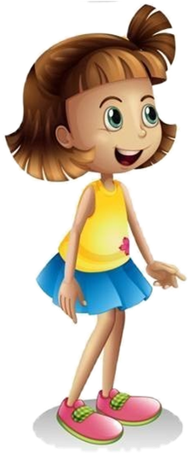

Σας ευχαριστώ για την προσοχή σας

Slide 21
Διαδικασία δημιουργίας Ε.Υ.
Προσδιορισμός των αναγκών των μαθητών στους οποίους θα απευθυνθεί το υλικό.
Επιλογή παιδαγωγικών αρχών σχεδιασμού Ε.Υ., των μοντέλων που βασίστηκε η δόμησή του, καθώς και της μορφής που θα έχει το υλικό.
Καθορισμός του σκοπού, των στόχων, των προσδοκώμενων αποτελεσμάτων και του αναλυτικού περιεχομένου.
Συγκέντρωση υλικού με θέμα τη στοματική υγιεινή από διάφορες πηγές (βιβλία, σχολικά projects, ηλεκτρονικές πηγές, παραμύθια κ.ά.)
και οργάνωσή του σε ενότητες.
Πραγματοποίηση πιλοτικής φάσης σχεδίασης και αξιολόγηση του υλικού.
Τελική φάση σχεδίασης με βελτιωμένη έκδοση του υλικού.

Slide 22
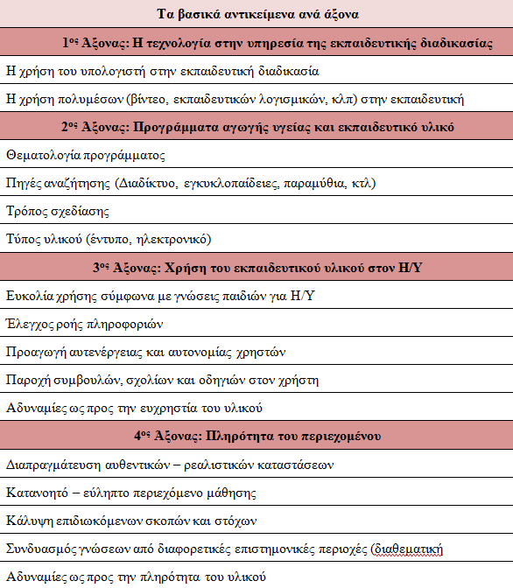
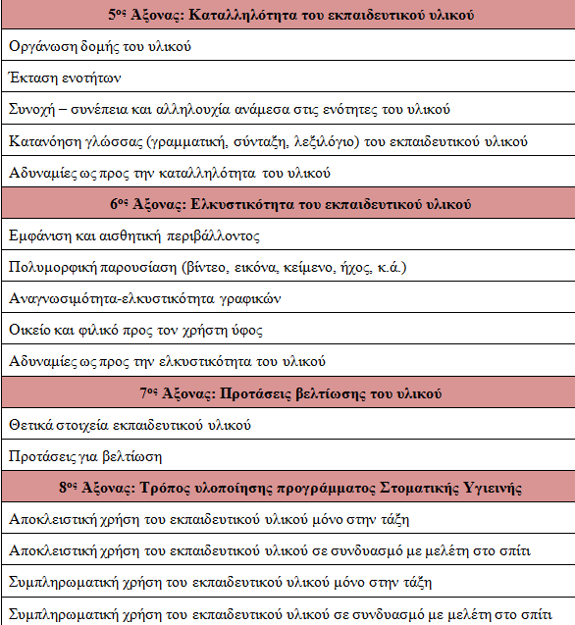
Άξονες και βασικά αντικείμενα

Slide 23
Προφίλ δείγματος
 | ΦΥΛΟ | ΗΛΙΚΙΑ | ΕΠΑΓΓΕΛΜΑΤΙΚΗ ΕΜΠΕΙΡΙΑ | ΣΠΟΥΔΕΣ
Ε1 | Γυναίκα | 55 | 26 χρόνια | Πολιτικές Επιστήμες στην Πάντειο Παιδαγωγική Ακαδημία Ηρακλείου – Εξομοίωση πτυχίου ΠΤΔΕ Ιωαννίνων
Ε2 | Άντρας | 32 | 10 χρόνια | ΠΤΔΕ Αθηνών ΠΜΣ «Σπουδές στην εκπαίδευση» - ΕΑΠ
ΕΕ1 | Γυναίκα | 32 | 11 χρόνια | ΠΤΔΕ Αλεξανδρούπολης ΠΜΣ «Επιστήμες της Αγωγής-Εξ Αποστάσεως Εκπαίδευση με τη χρήση των ΤΠΕ (elearning) – ΠΤΔΕ Ρεθύμνου
ΕΕ2 | Άντρας | 33 | 10 χρόνια | ΠΤΔΕ Ρεθύμνου ΠΜΣ «Επιστήμες της Αγωγής-Εξ Αποστάσεως Εκπαίδευση με τη χρήση των ΤΠΕ (elearning) – ΠΤΔΕ Ρεθύμνου
ΕΕ3 | Γυναίκα | 41 | 9 χρόνια | ΠΤΔΕ Ρεθύμνου ΠΜΣ «Επιστήμες της Αγωγής-Εξ Αποστάσεως Εκπαίδευση με τη χρήση των ΤΠΕ (elearning) – ΠΤΔΕ Ρεθύμνου

Slide 24
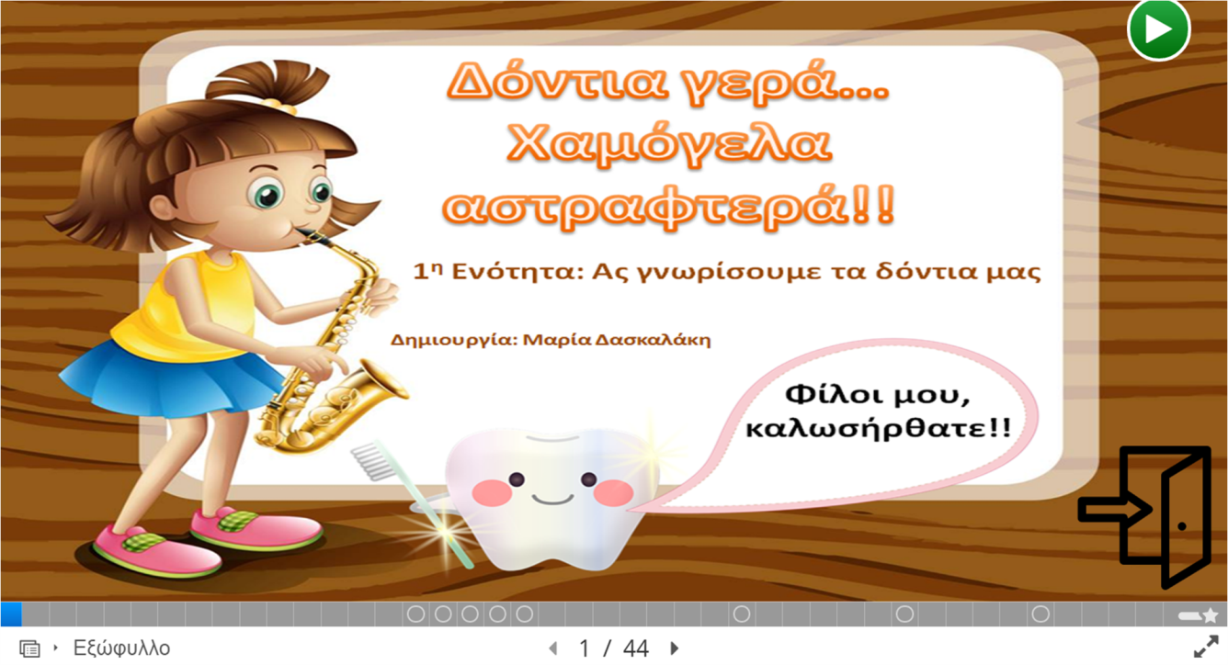
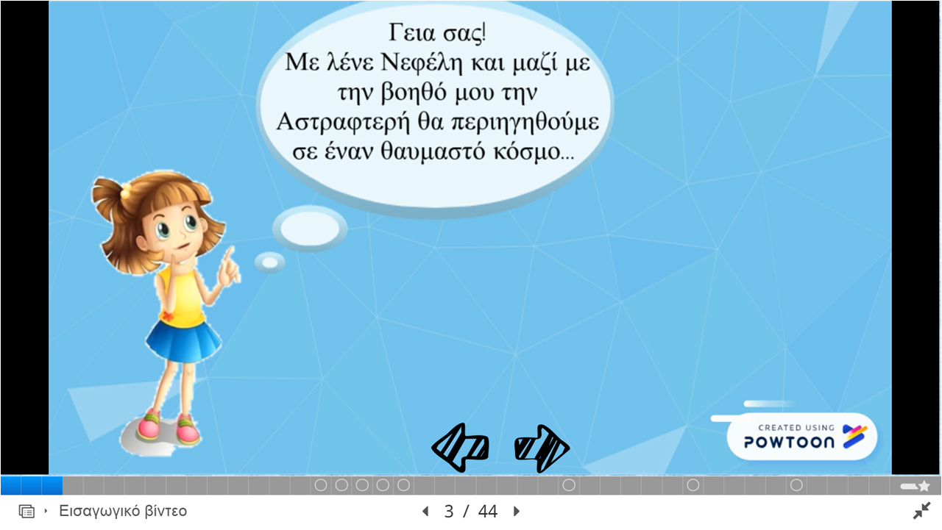
1. Προσέλκυση της προσοχής
https://www.youtube.com/watch?v=8gFRFamwTnk

Slide 25
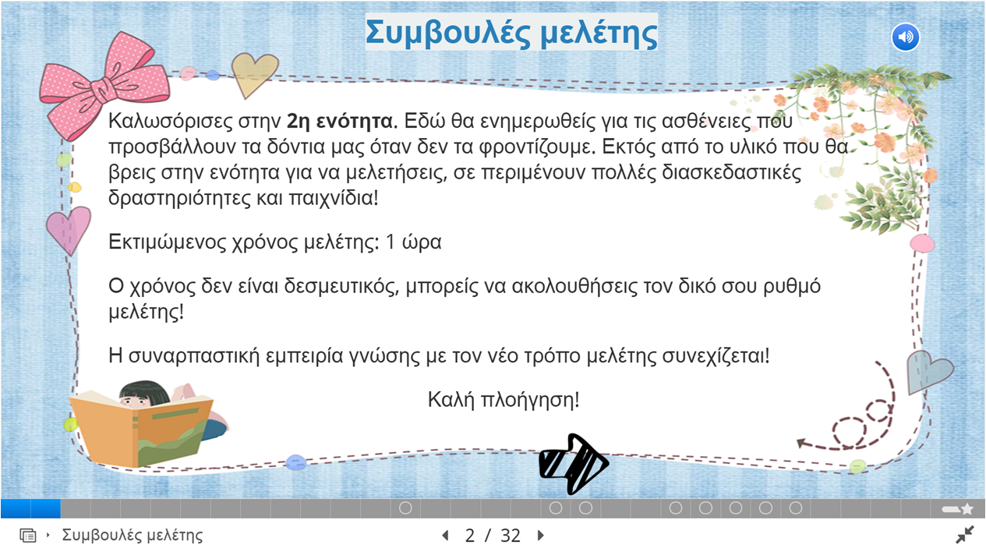
2. Πληροφόρηση του εκπαιδευόμενου για τους μαθησιακούς στόχους

Slide 26
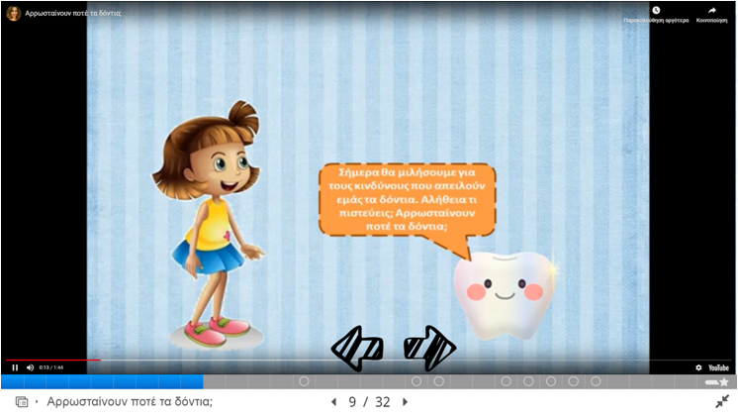
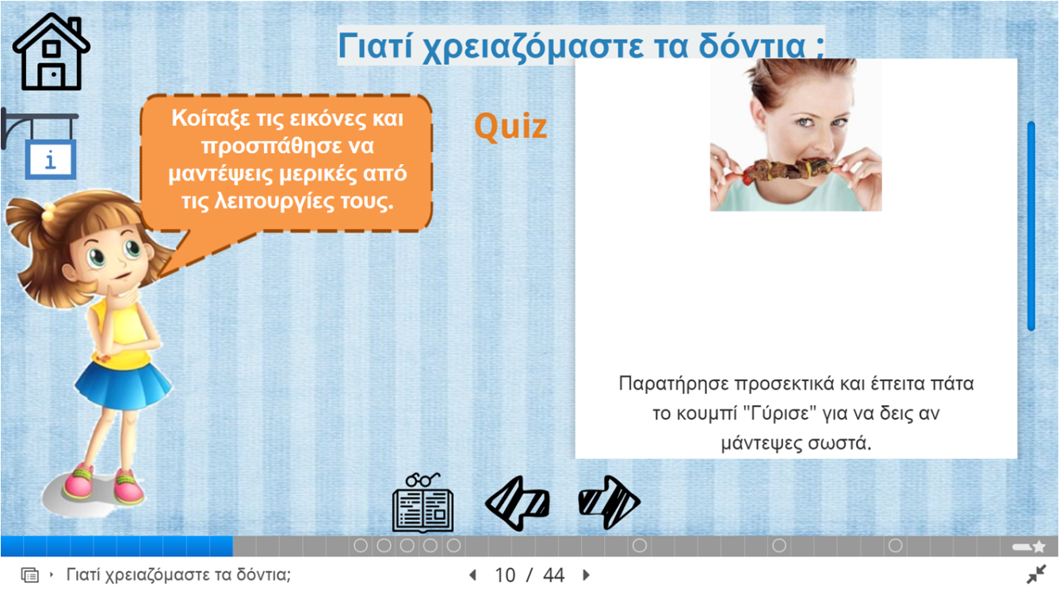
3. Διέγερση ανάκλησης προηγούμενης μάθησης
https://www.youtube.com/watch?v=ET8L6KY2N6c

Slide 27
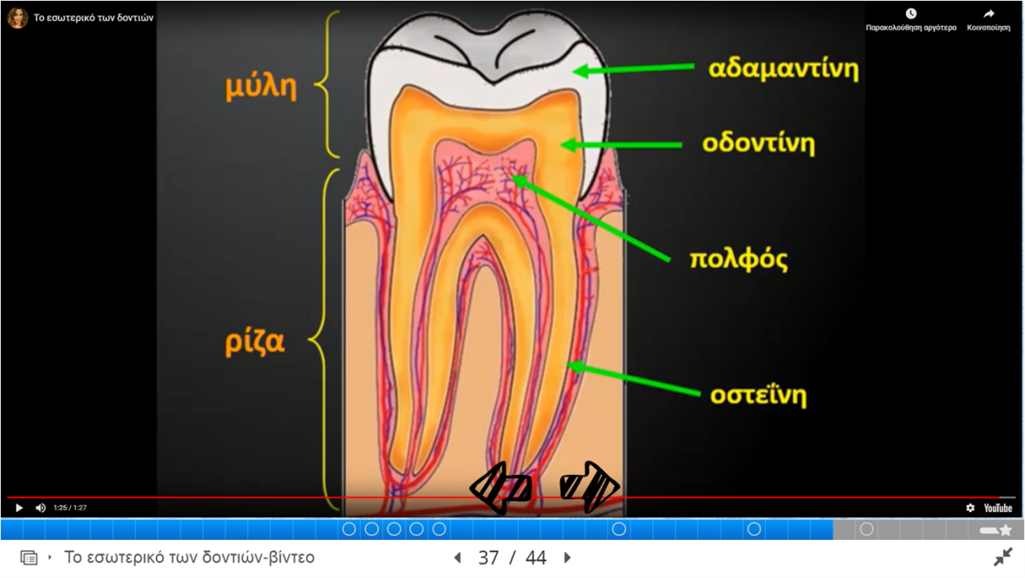
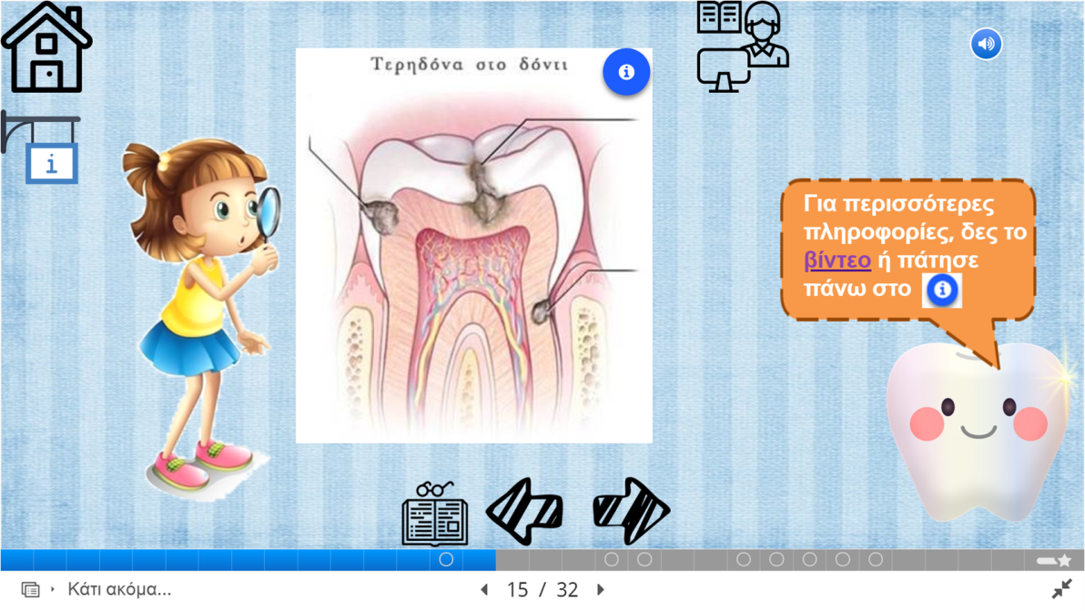
4. Παρουσίαση του εκπαιδευτικού υλικού

Slide 28
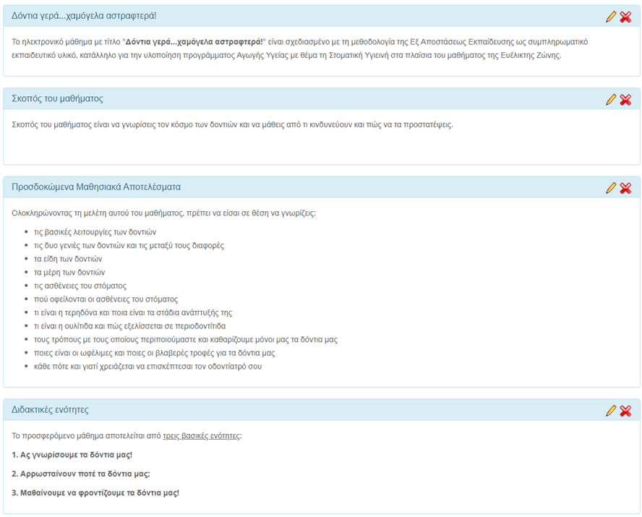
5. Παροχή καθοδήγησης για μάθηση

Slide 29
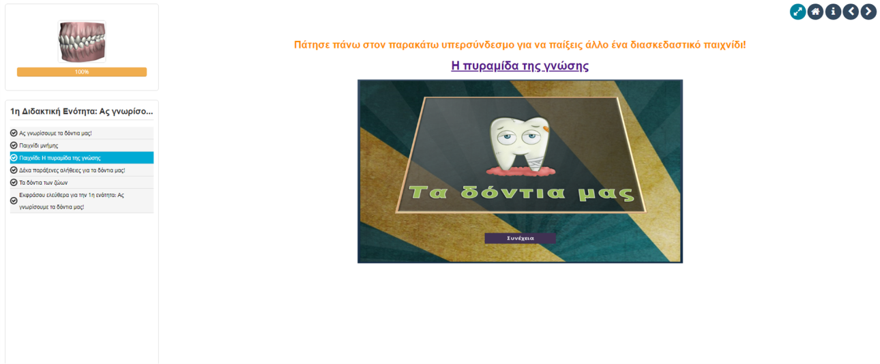
6. Πρόκληση της εκτέλεσης ενεργειών

Slide 30
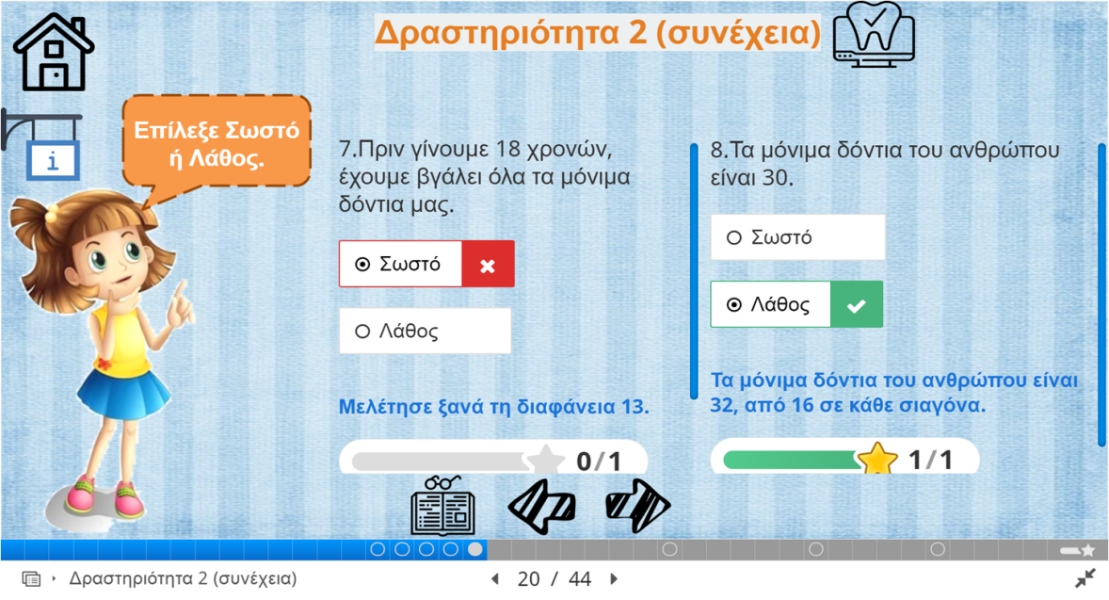
7. Παροχή ανατροφοδότησης

Slide 31
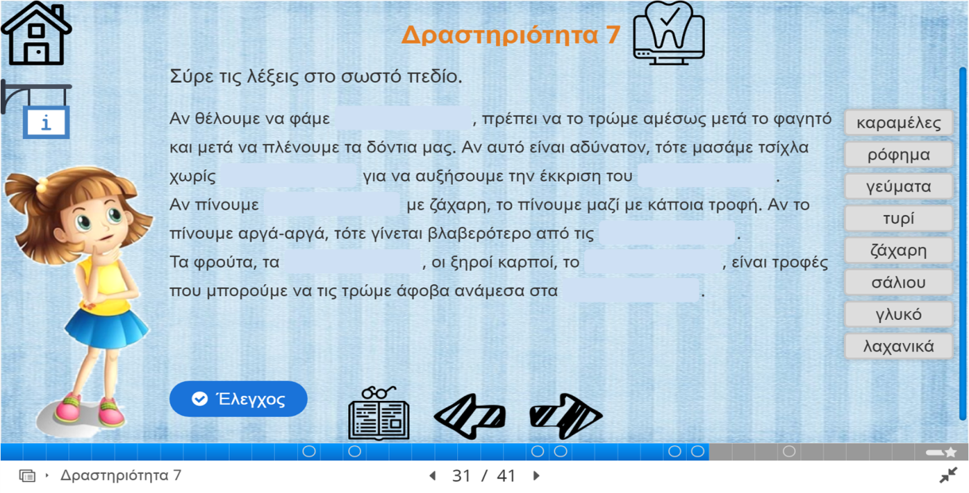
8. Αξιολόγηση της επίδοσης

Slide 32
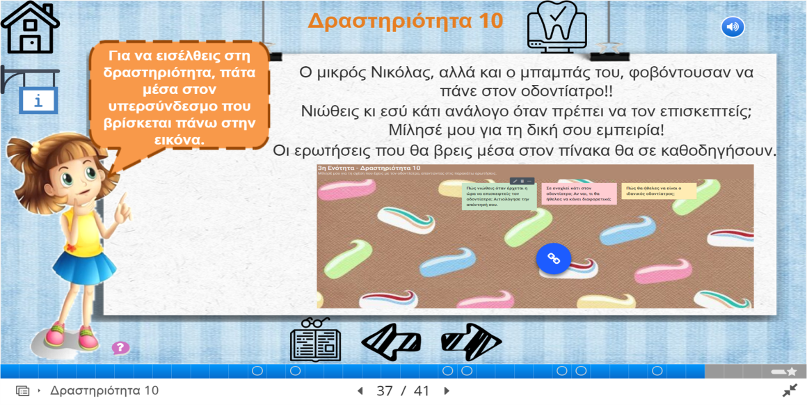
9. Ενίσχυση της μνήμης και της μεταβίβασης

Slide 33
Πρώτη Δέσμη
Κείμενα - Προκείμενα - Μετακείμενα
Περιγραφή μαθήματος → Προκείμενα
Προσδοκώμενα αποτελέσματα → Προκείμενα
Σκοπός → Προκείμενα
Συμβουλές μελέτης → Προκείμενα
Οδηγός πλοήγησης → Προκείμενα
Δες αυτό το διαδραστικό βίντεο → Προκείμενα
Τίτλος ενότητας → Προκείμενα
Δομή ενότητας → Προκείμενα
Λέξεις κλειδιά → Προκείμενα
Πίνακας περιεχομένων → Προκείμενα
Κείμενα → Βασικά κείμενα
Σύνοψη/ανατροφοδότηση ενότητας → Μετακείμενα
Κάτι ακόμα... → Μετακείμενα

Slide 34
Δεύτερη Δέσμη
Διακείμενα - Επικείμενα - Παρακείμενα - Περικείμενα
Λεξικό ενότητας → Επικείμενα
Εικόνες → Παρακείμενα
Δραστηριότητες → Διακείμενα
Τυπογραφική εμφάνιση → Παρακείμενα
Κείμενα σε παράθυρα → Περικείμενα

Slide 35
Τρίτη Δέσμη
Πολυκείμενα - Πολυαντικείμενα
Οδηγίες δραστηριοτήτων → Πολυκείμενα
Ήχος → Πολυαντικείμενα
Βίντεο → Πολυαντικείμενα
Διαδραστικά βίντεο → Πολυαντικείμενα
Διαδραστικά παιχνίδια → Πολυαντικείμενα

